Slide 1
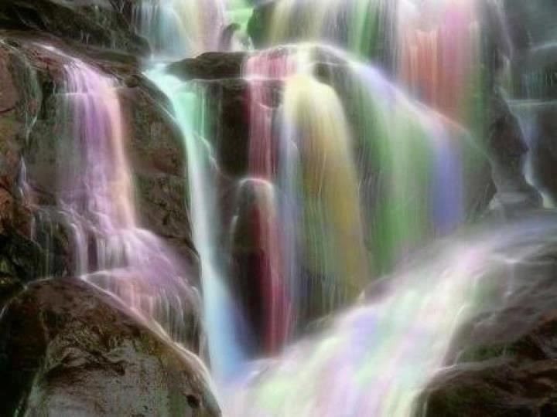
EU AMO A NATUREZA...
SER E TER...
AUTORIA: NORMA APARECIDA SILVEIRA DE MORAES
WWW.SERGRASAN.COM

Slide 2
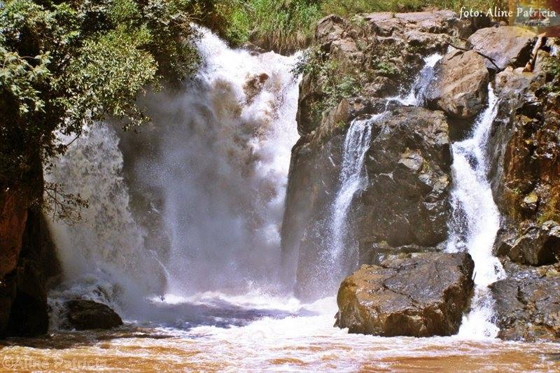
EU SOU A NATUREZA
TÚ ÉS A NATUREZA
NÓS SOMOS A NATUREZA
TODOS SÃO NATUREZA
NATUREZA É VIDA...
É A NOSSA VIDA
É O PLANETA TERRA VIVO...
AUTORIA:NORMA APARECIDA SILVEIRA DE MORAES

Slide 3
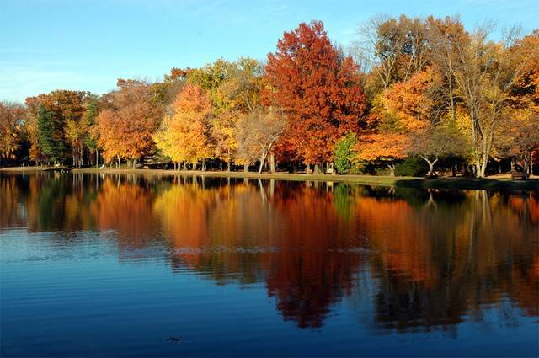
SEM A NATUREZA MORRO AOS POUCOS
FAÇO PARTE E SOU A NATUREZA...
SEM O SOL ME APAGO

Slide 4
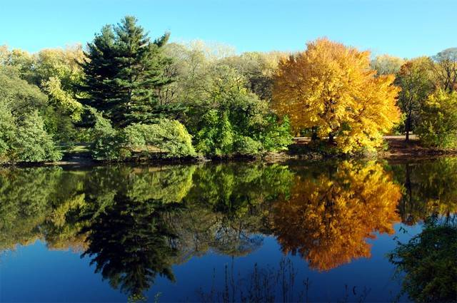
SEM A CHUVA SINTO-ME IMPURA E COM SEDE
SEM AS PLANTAS FICO MURCHA E SECA
SEM VER A LUA FICO MELANCÓLICA

Slide 5
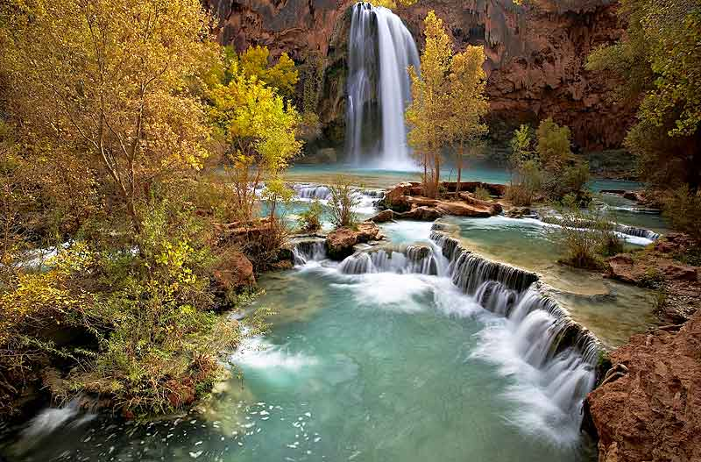
SEM AS ESTRELAS MEUS PENSAMENTOS SE PERDEM
SEM AS FLORES MEUS DIAS SÃO TRISTES
SEM OS ANIMAIS NÃO TENHO VIDA NEM ALEGRIA PARA INTERAGIR

Slide 6
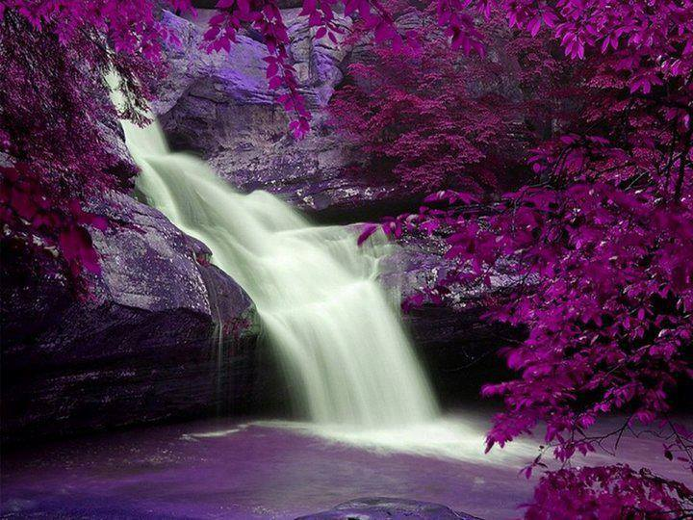
SEM O CALOR SINTO FRIO
SEM A ÁGUA SINTO SEDE E, TODOS MORREM...CAOS TOTAL.
SEM A TERRA SINTO FALTA DO ÚTERO MATERNAL

Slide 7
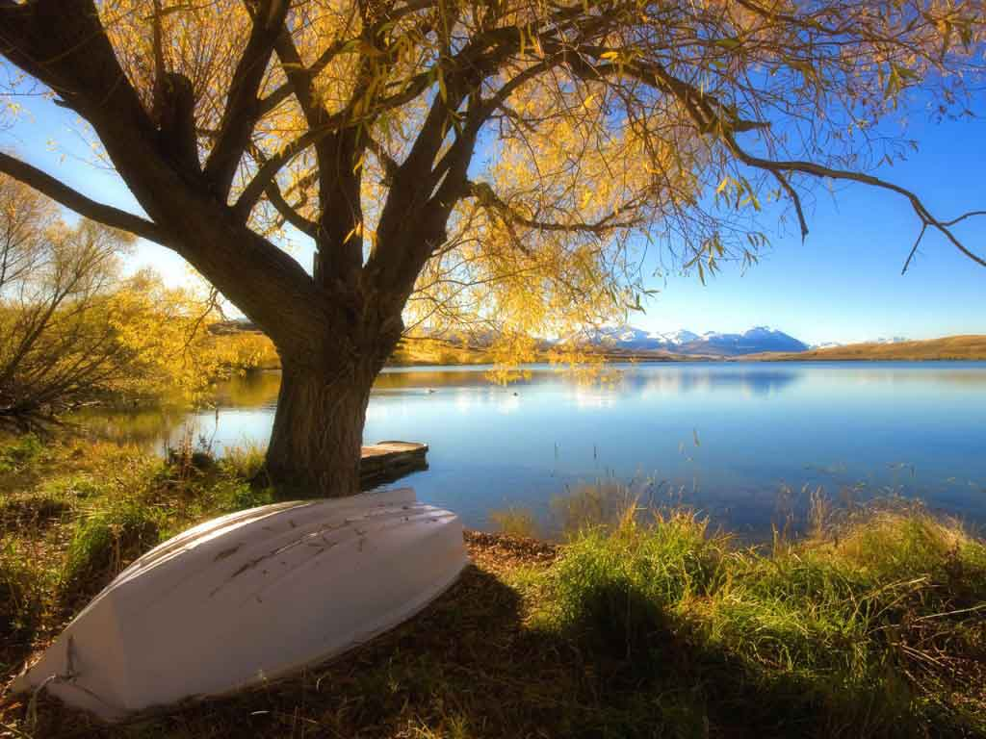
SEM O AR NÃO RESPIRO
SEM O FOGO SINTO SEM ENERGIA
SEM O ÉTER NADA SE FAZ, NADA SE CRIA

Slide 8
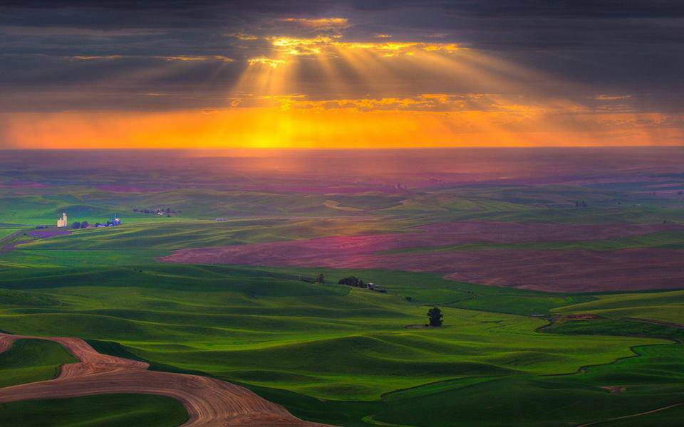
SEM O VERBO NADA SE CRIA
SEM O MAR E FLORESTAS VAI-SE A ALEGRIA
SEM AS PEDRAS NÃO TEM CHÃO

Slide 9
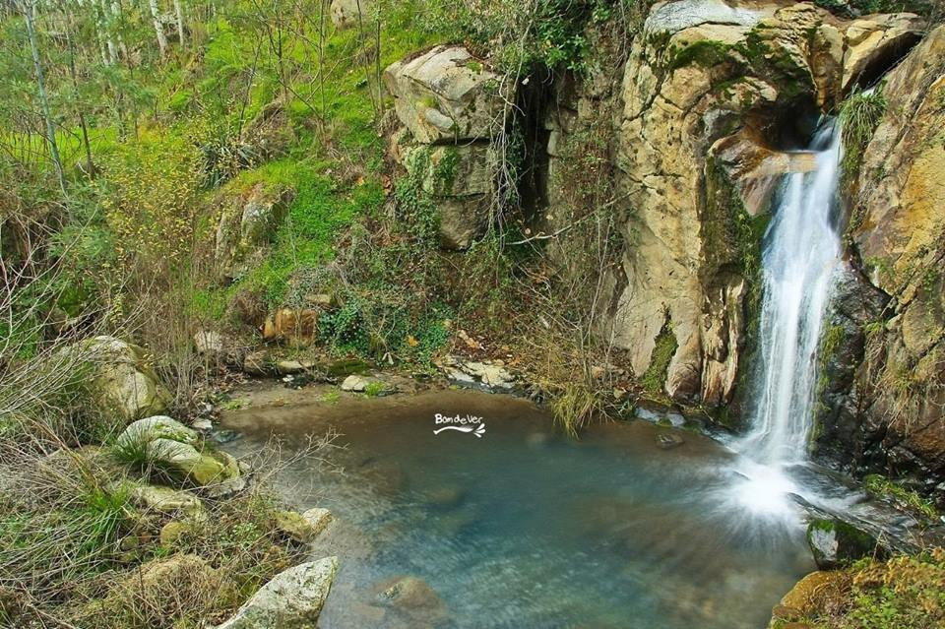
SEM O OCENAO NÃO TEM PEIXES
SEM A FLORESTA NÃO TEM ECOSISTEMA
SEM A SEMENTE NÃO TEM PLANTAS

Slide 10
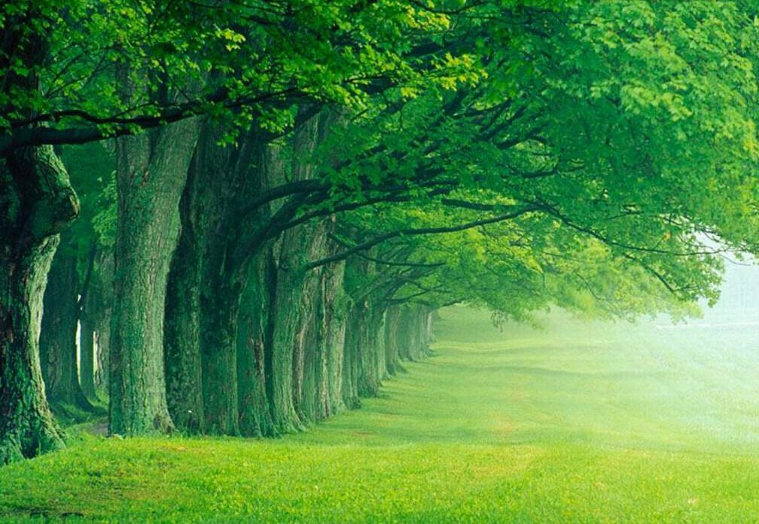
SEM O AMOR NINGUÉM COLHE
SEM FLORES NÃO HÁ FRUTOS
SEM FRUTOS NÃO HÁ ALIMENTOS
SEM ALIMENTOS NÃO HÁ VIDA

Slide 11
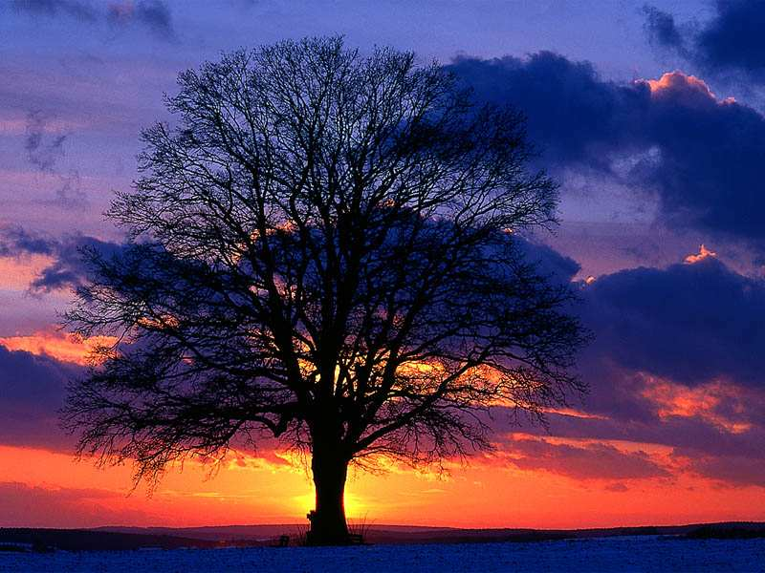
SEM BIODIVERDIDADE NÃO HÁ VIDA
SEM O PLANETA EU NÃO EXISTO
SEM VIDA NADA SOU, NADA É...

Slide 12
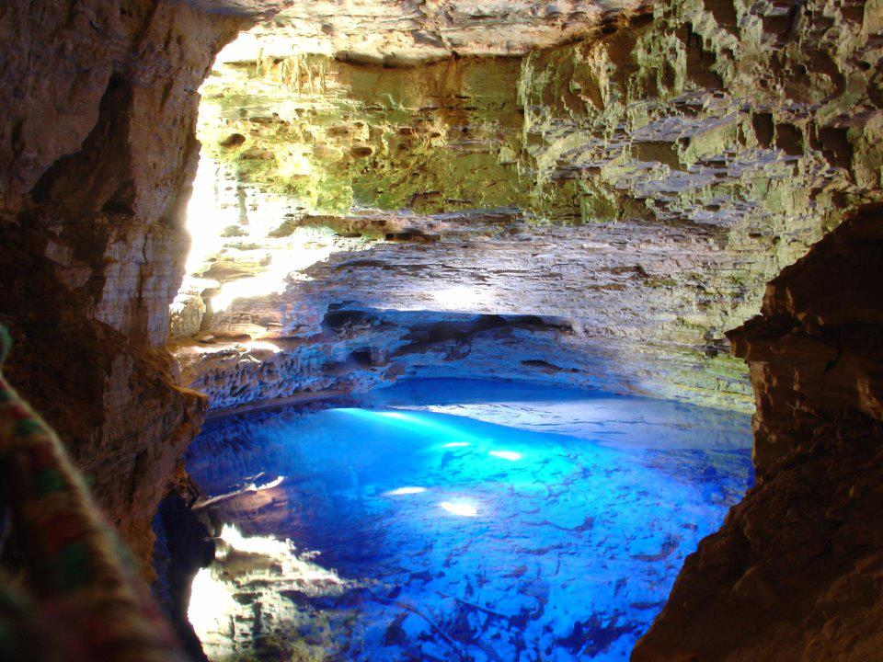
SEM NADA, NADA VALE A PENA SER...
E O SER É SER VIDA E EVOLUÇAO...
É SER TERRA, ÁGUA, AR, FOGO E ÉTER...
NÃO HÁ NOUS...CRIAÇÃO

Slide 13
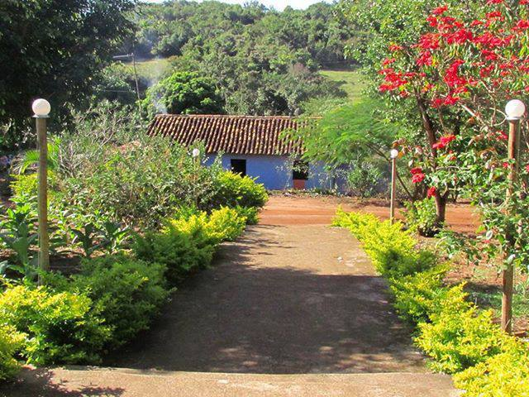
PARA TER VIDA EM AÇÃO...NÃO PODE SER,
SEM CONSCIÊNCIA ECOLÓGICA.
SEM PLANETA NO FUTURO, O CAOS , O NADA...A MORTE...EXTINÇÃO.

Slide 14
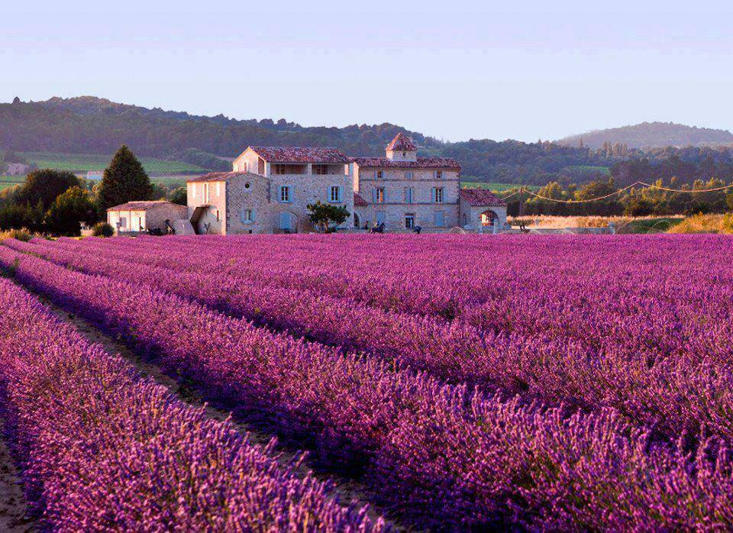
NÃO VALE A PENA SER OU TER...
TUDO FICA PARA TRÁS, PARA A ESCURIDÃO DO NADA, BURACO NEGRO
A LUZ SE APAGA E AS CORTINAS DA VIDA SE FECHAM, NÃO HÁ SER.

Slide 15
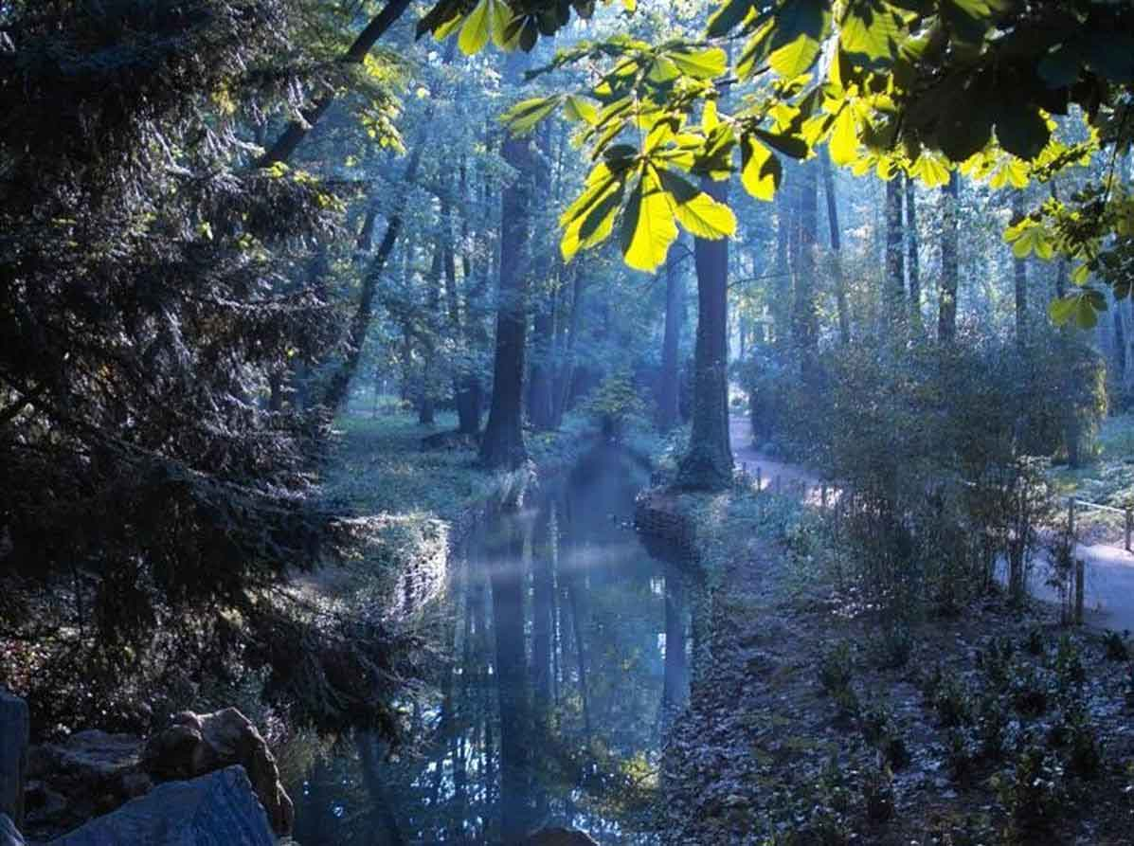
A PRESERVAÇÃO DO PLANETA É VIDA E ENERGIA CÓSMICA...
É OUVIR A VOZ DA NATUREZA...
ALEGRAR-SE A CADA AMANHECER...CONTEMPLAR CADA BELEZA.

Slide 16
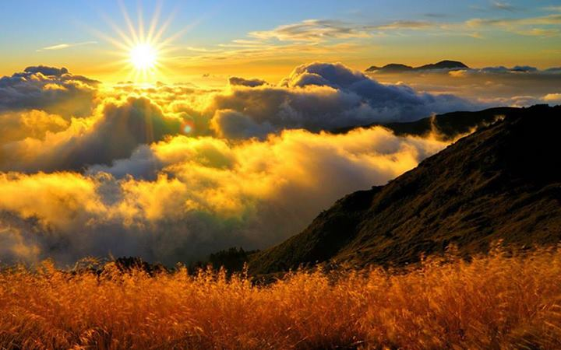
VIVER PLENAMENTE COMO FILHOS DA TERRA QUE DEUS CUIDA COM TANTO ZELO E AMOR...Constrói
TENTANDO SALVAR O QUE O HOMEM DESTRÓI...

Slide 17
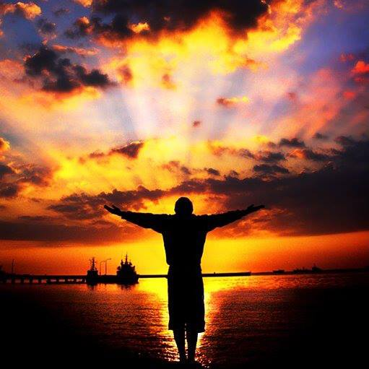
COM CONSCIENTIZAÇÃO E CUIDADOS, É PRECISO, PARA AINDA SIM, E CONTEMPLARMOS TANTA BELEZA SEM PAR
ESTE PARAÍSO QUE SÓ DEUS PODE CRIAR POR NÓS. PARA AMAR, AMAR, AMAR.

Slide 18
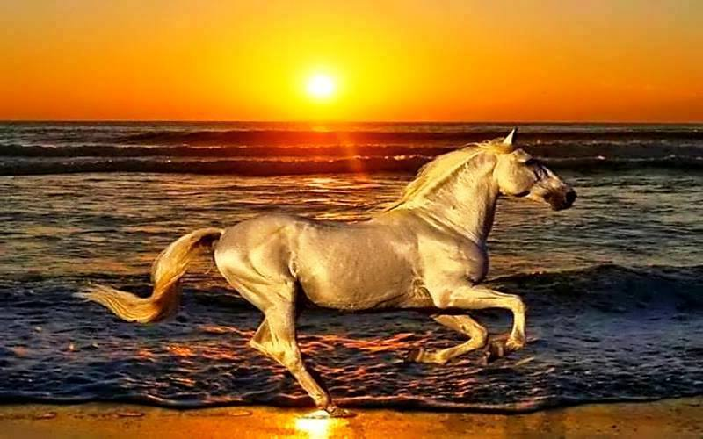
PARA HABITARMOS E PRESERVARMOS
ESTA NOSSA CASA A MÃE TERRA...
COM PAZ PROFUNDA E IGUALDADE

Slide 19
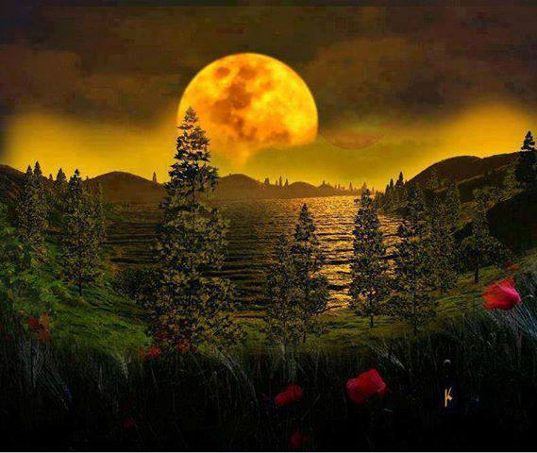
LIBERDADE FRATERNIDADE E RESPEITO...
HARMONIA, LUZ, VIDA E AMOR...ETERNAMENTE....

Slide 20
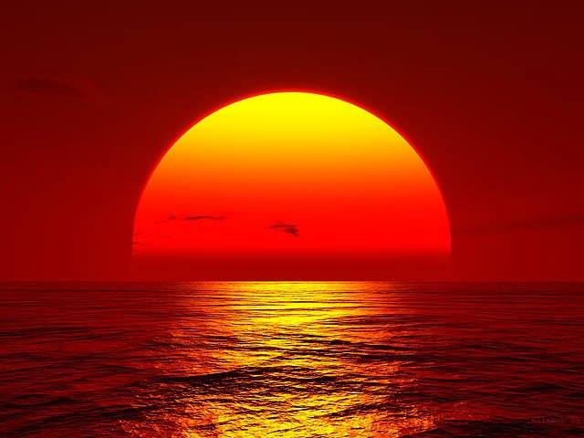
PENSANDO SEMPRE NA BELEZA DA MÃE TERRA
E NO TESOURO QUE É VIVER...
MISTÉRIOS DO SABER, ENTENDER.

Slide 21
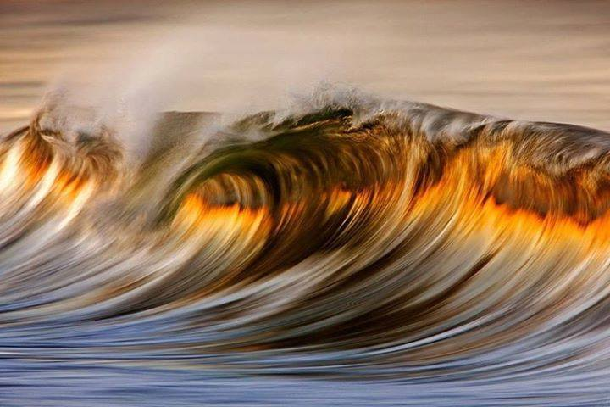
PLANETA SEM VIDA É PLANETA MORTO.
A LEI DO AGORA É A SUSTENTABILIDADE
A PRESERVAÇÃO SÉRIA E SISTEMÁTICA.
POIS, MATÉRIA PRIMA SE ESGOTA
E A HUMANIDADE PODE EXPIRAR,

Slide 22
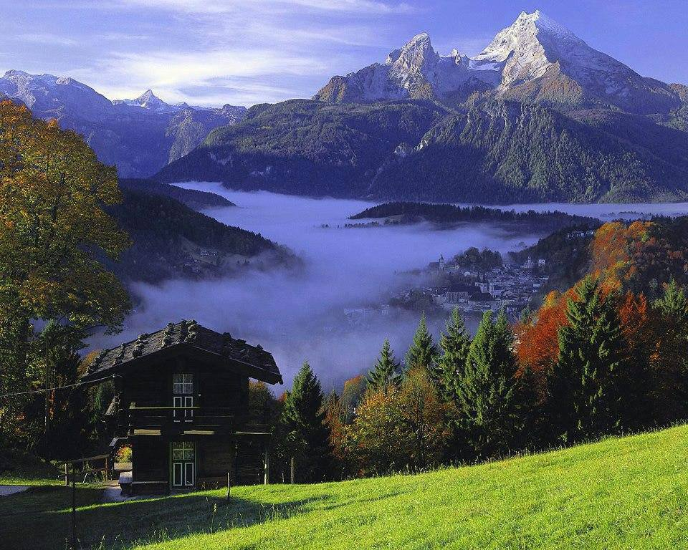
A VIDA SE APAGA...TANTA BELEZA MORTA E PERDIDA PELO EGOÍSMO E CONSUMISMO HUMANO
AINDA HÁ TEMPO
DE SALVAR
O NOSSO LAR

Slide 23
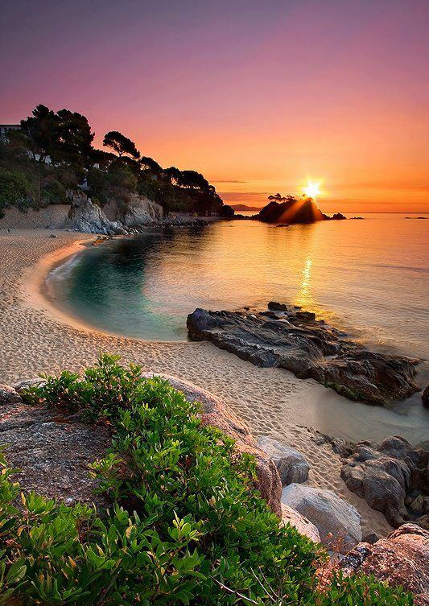
TEXTO: NORMA APARECIDA SILVEIRA DE MORAES
FORMATAÇÃO: NORMA APARECIDA SILVEIRA DE MORAES
MÚSICA: JOHN LENNON- SO THIS IS CRISTMAS
IMAGEM: INTERNET- GOOGLE, FACEBOOCK, PESSOAIS
DATA: 31/10/2013 - POEMA -19/11/10
CIDADE: SUZANO SÃO PAULO
DIVULGAÇÃO: WWW.SERGRASAN.COM/
NORMASILVEIRAMORAESSLIDES
“ NÃO ADIANTA FALAR EM ECOLOGIA, EM PRESERVAÇÃO, EM CUIDAR DO PLANETA SE NÃO COMEÇARMOS EM NOSSAS CASAS...”

